Slide 1


人工智慧 & 機器學習簡介
Artificial Intelligence and Machine Learning

Slide 2

Applications of Artificial Intelligence and ML in Business
聊天機器人
Chatbots
智慧助理
intelligent virtual assistant
運動彩券
Sports betting Industry
智慧醫療
AI in Healthcare
資訊安全
Intelligent Cybersecurity
供應鏈與物流
AI in Logistics and Supply Chain
智慧電商
Ai in eCommerce
人力資源管理
Human Resource Management
無縫製造
Streamlined Manufacturing with AI
智慧零售
Retail
餐旅業
Casino/Hotels
/Integrated Resorts

Slide 3
人工智慧 Artificial Intelligence 機器學習 Machine Learning 深度學習 Deep Learning

Slide 4
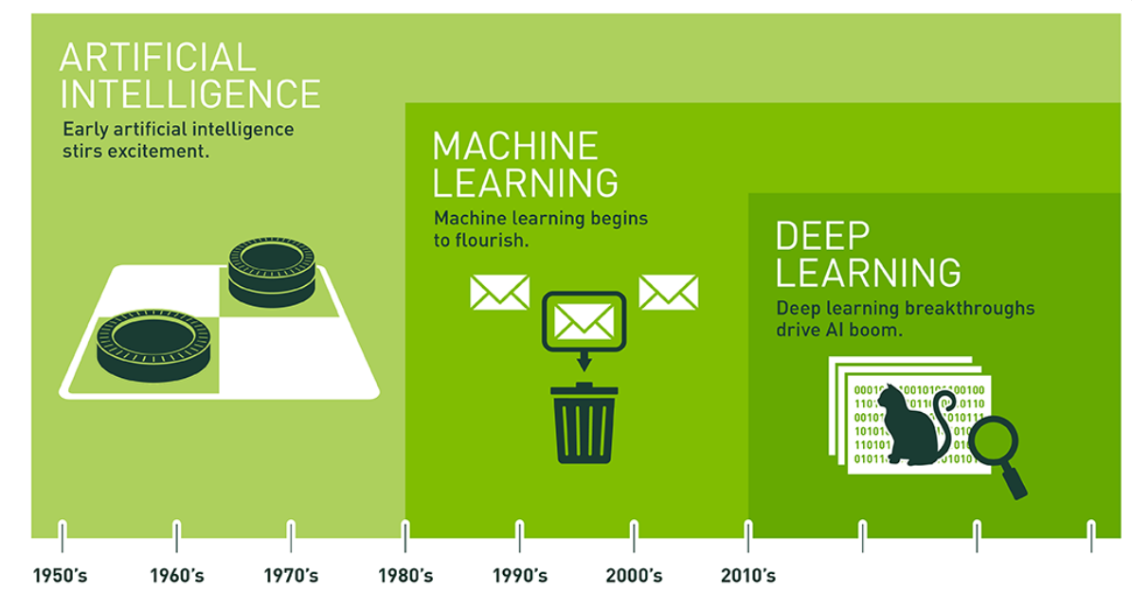
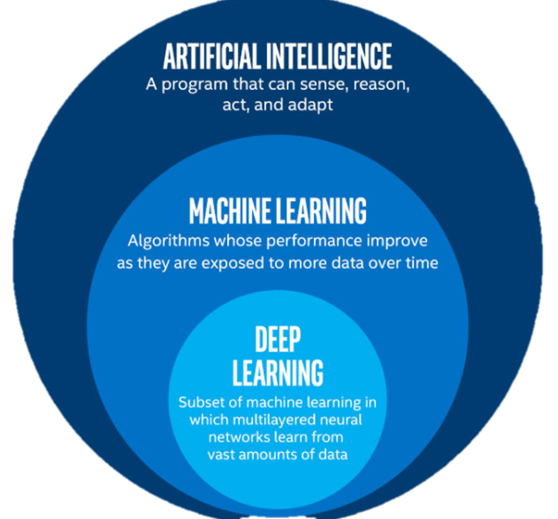
人工智慧、機器學習 、深度學習
AI 演進（圖片來源：NVIDIA）

Slide 5
AI: “Intelligent Agents“ refers to the ability of the computer to simulate/model human thinking processes to imitate human ability or behavior.
電腦模仿人類思考進而模擬人類的能力與行為。
ML: Learning the model from the data (data-driven model) 從資料中學習模型。
DL: learning data representations with use a cascade of multiple layers of nonlinear processing unit 利用多層的非線性學習資料的特徵。

Slide 6
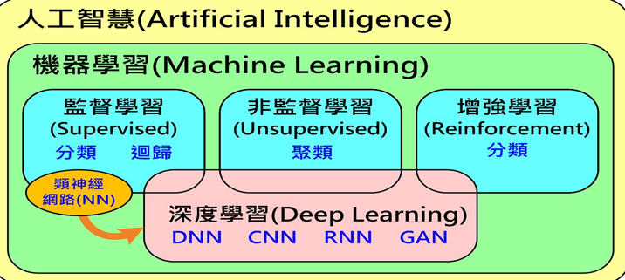
機器學習，是通過處理並學習龐大的數據後，利用歸納推理的方式來解決問題
當新的數據出現，機器學習模型即能更新自己對於這個世界的理解，並改變他對於原本問題的認知。

Slide 7
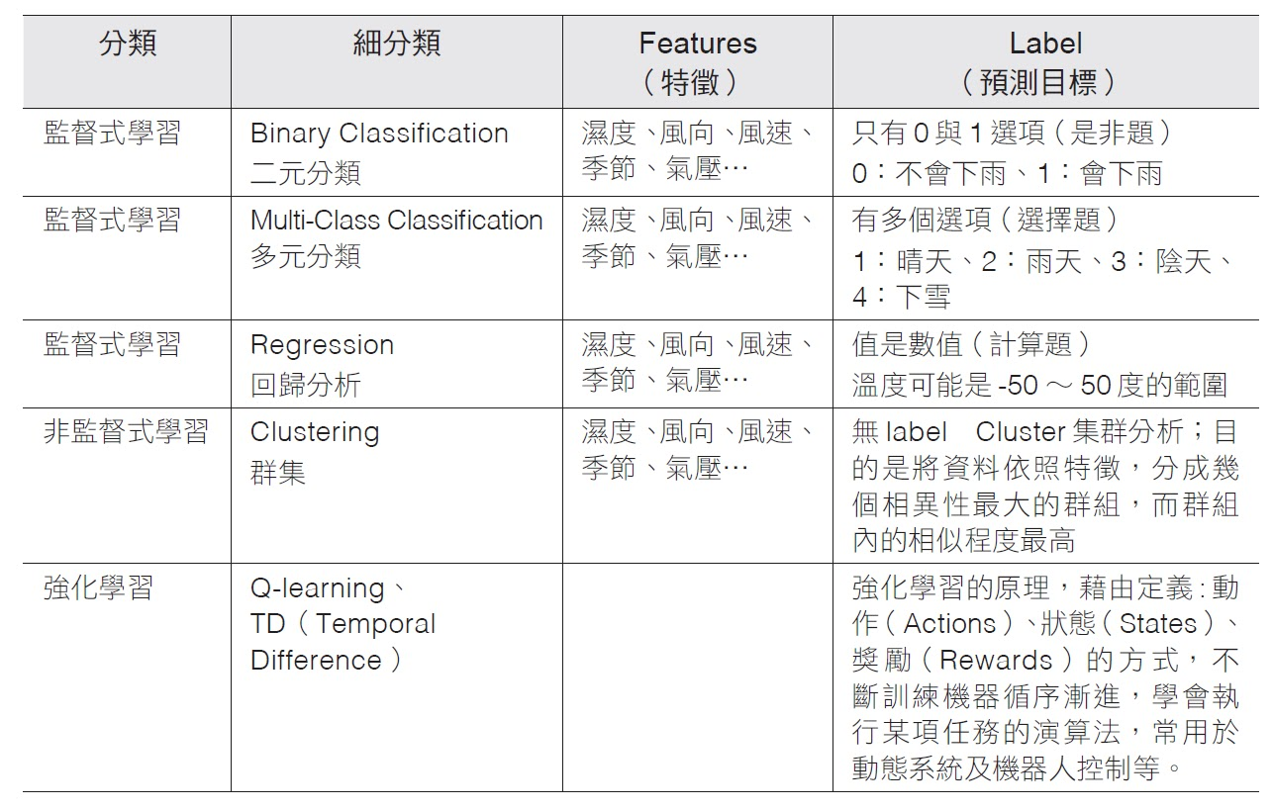

Slide 8
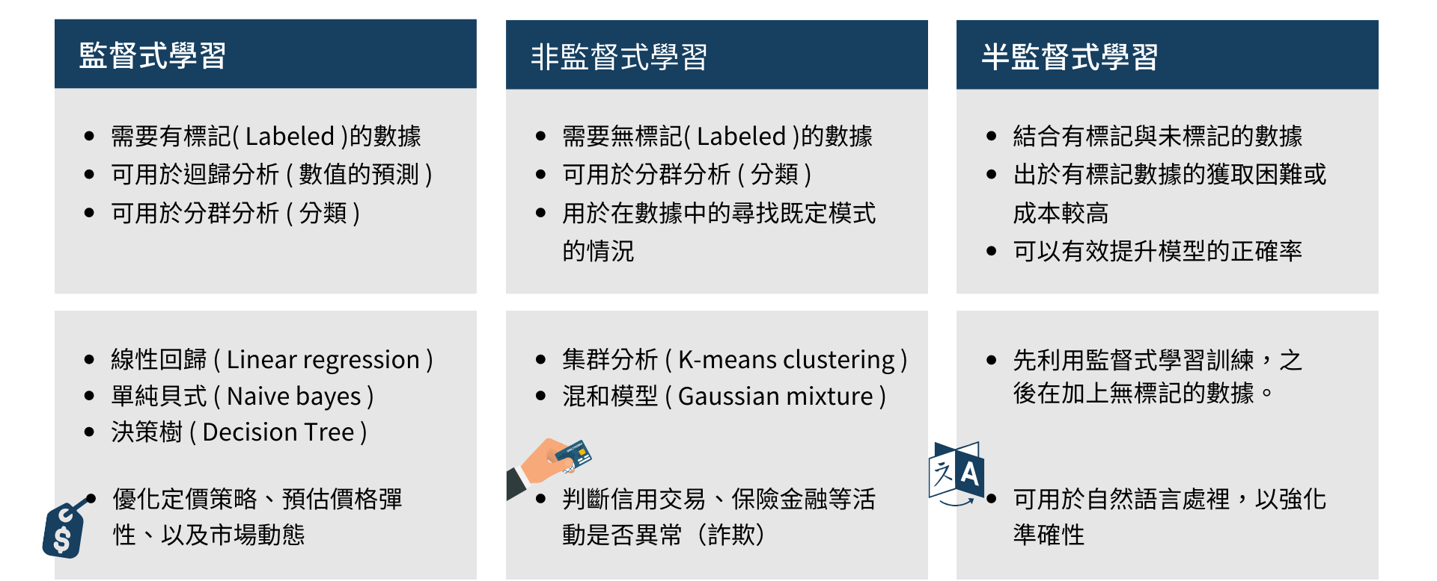
監督式學習與非監督式學習的差異
監督式與非監督式學習根本的差異在於數據本身是否有標籤 (Labeled)，
也就是說資料本身是否有被定義

Slide 9

機器學習與深度學習的訓練比較：機器學習需要人為特徵分類（Feature extraction），而深度學習則是交給模型自己處理分類

Slide 10

多於一層

Slide 11
機器學習 Machine Learning

Slide 12



人
從經驗學習 Learn from experience
機器學習
從資料學習 Learn from data
電腦
接受指令 Follow instructions

Slide 13
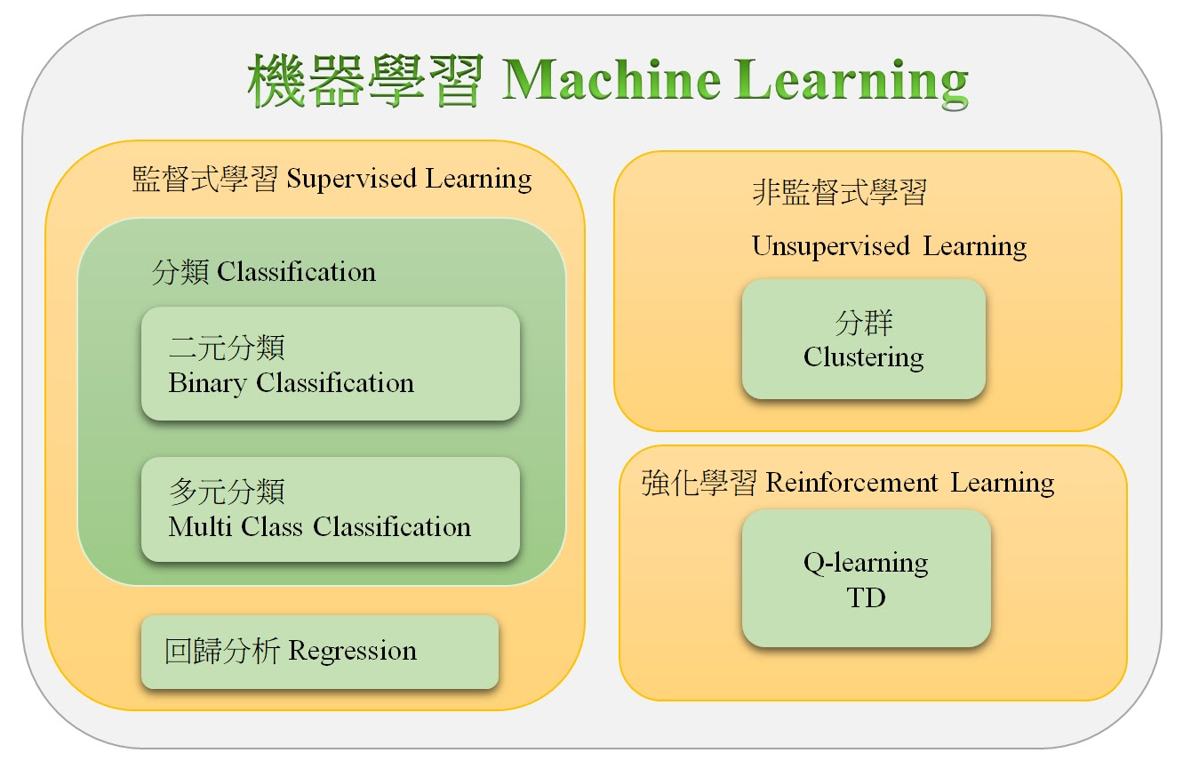

Slide 14
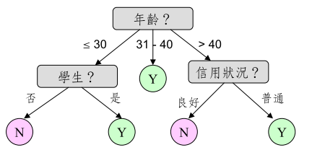
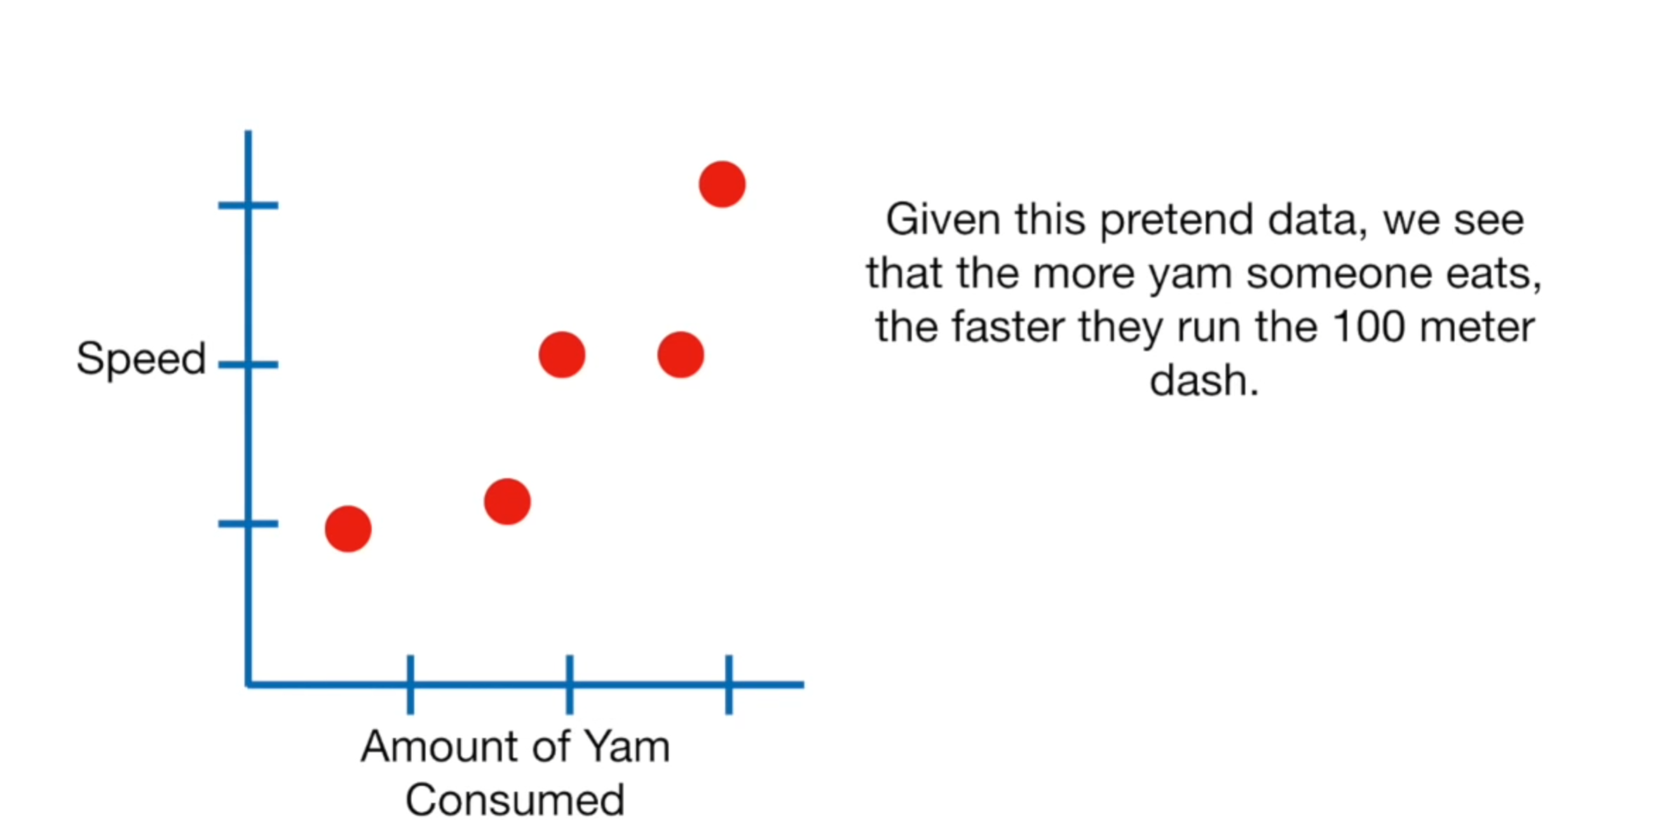
機器學習 Machine Learning
機器學習最主要有兩個目的，預測與分類。
例如我們來看看這幾個例子：
從這些資料來看，食量越大，跑步速度越快
跑步
速度
食量大小
決策樹來分類是否會買電腦
簡單的預測模式，例如食量越大跑得越快

Slide 15
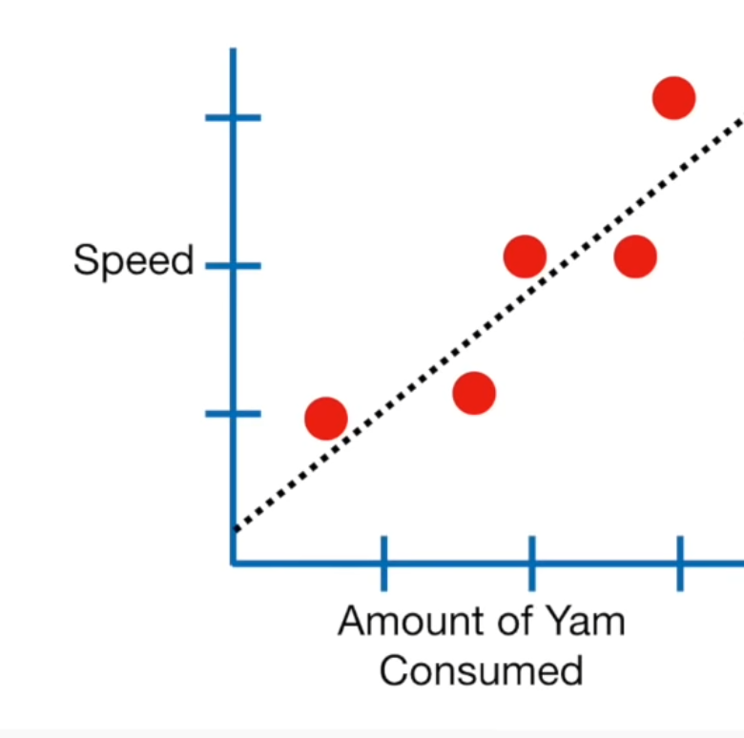
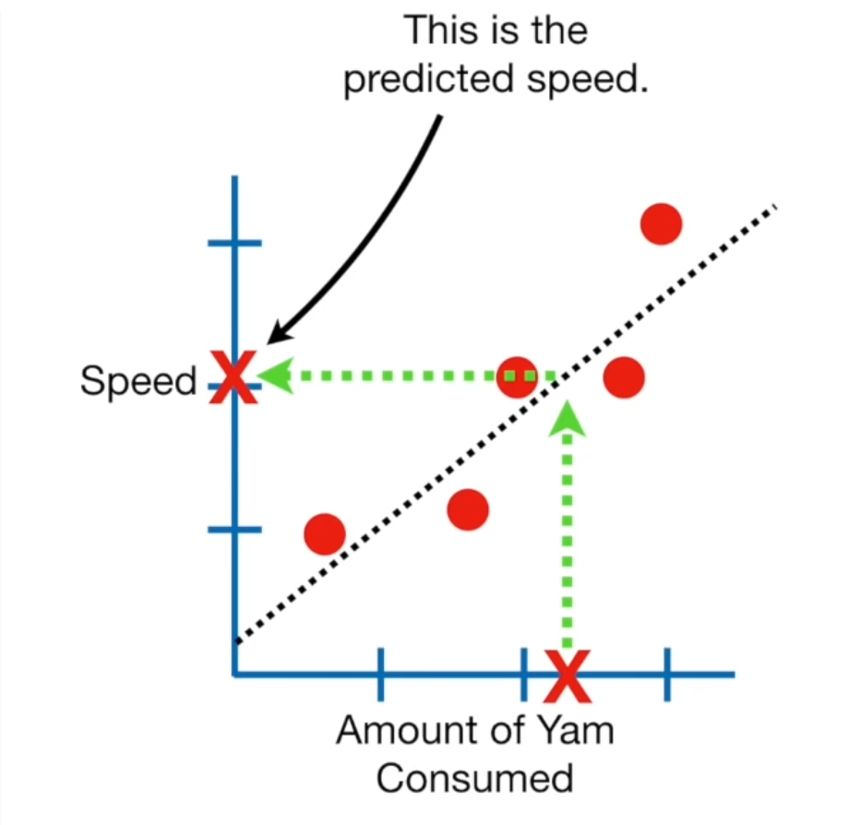
機器學習 Machine Learning
我們可以畫一條線來代表趨勢(左圖)，這條線可以用來預測(右圖)
畫一條線
就會有預測的速度
跑步
速度
跑步
速度
當有這樣的食量
食量大小
食量大小

Slide 16
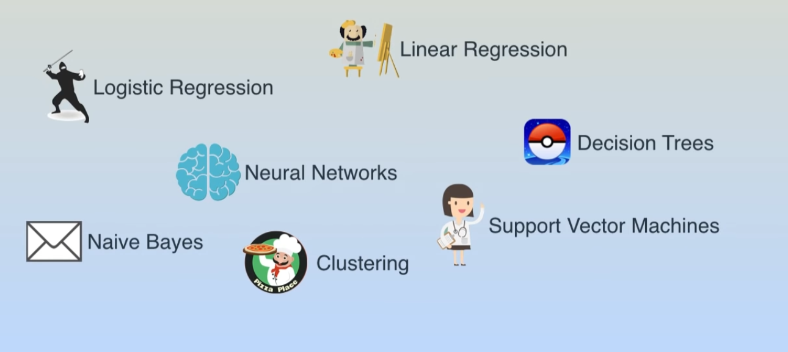
一些機器學習演算法

Slide 17
Linear Regression

Slide 18
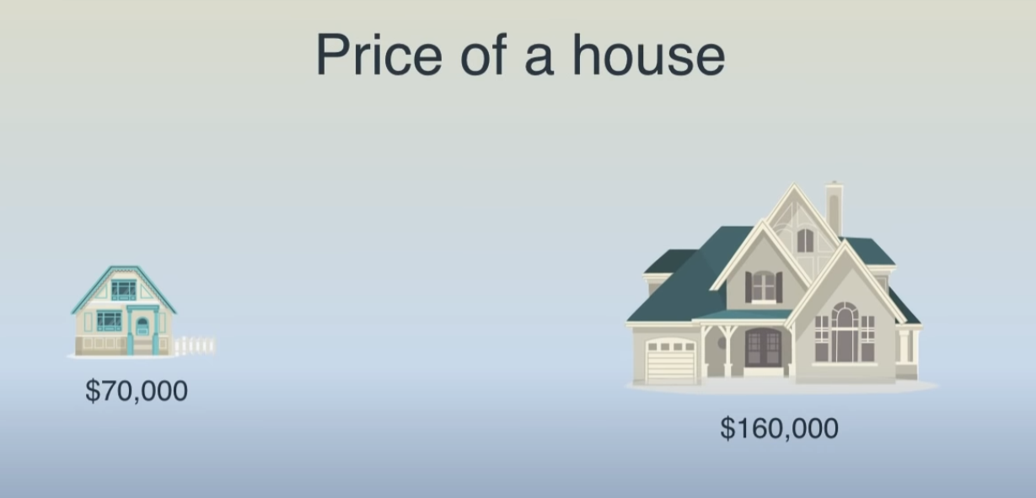
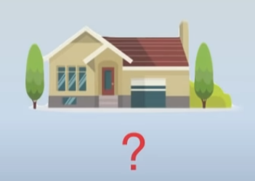
Linear Regression
房子的價格
中房子的價格？

Slide 19
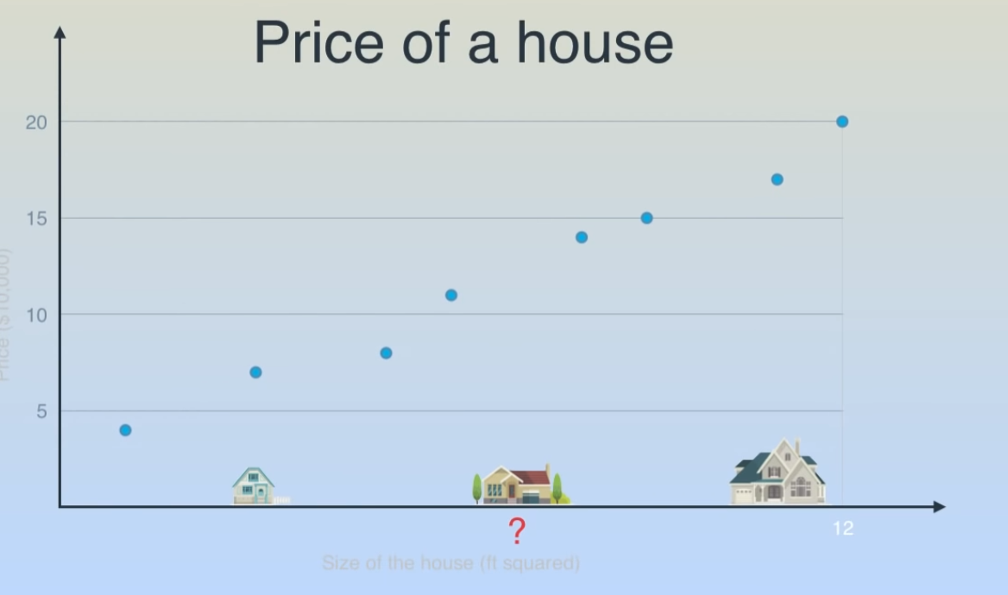
Linear Regression
先蒐集一些房子價格的data
房子的價格
找出這條線
$160,000
？？？
$70,000
？？？
房子的大小

Slide 20
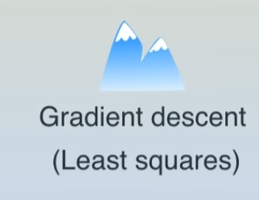
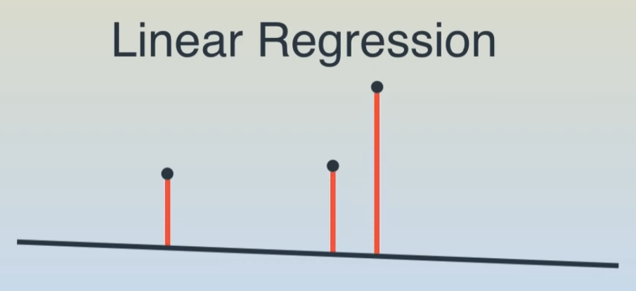
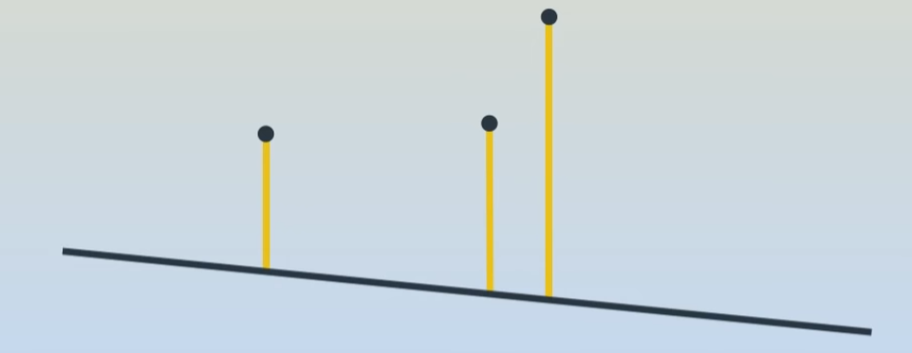
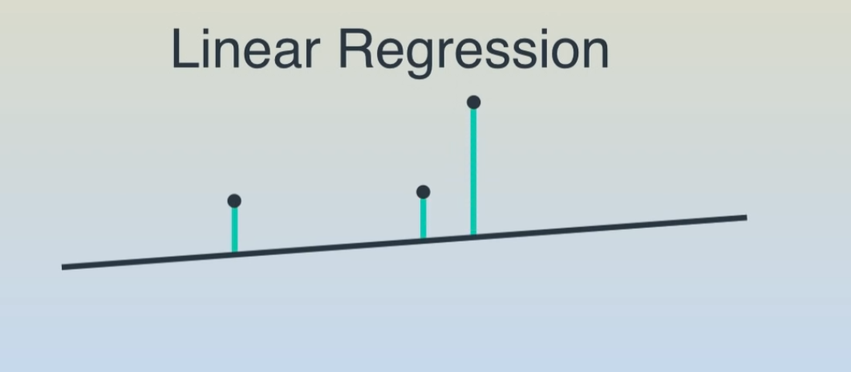
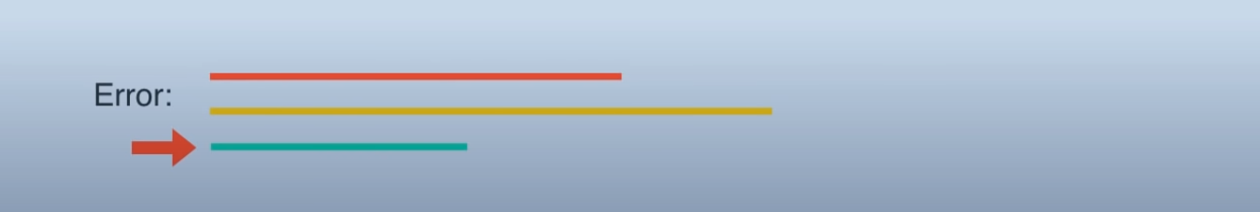
Linear Regression
如何找出這條線？

Slide 21
貝氏機率 Naïve Bayes Algorithm

Slide 22
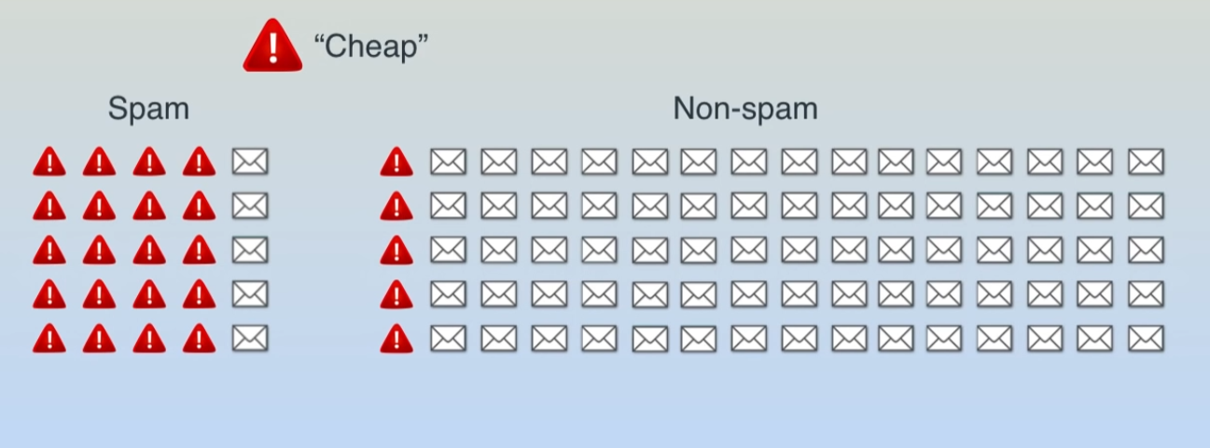
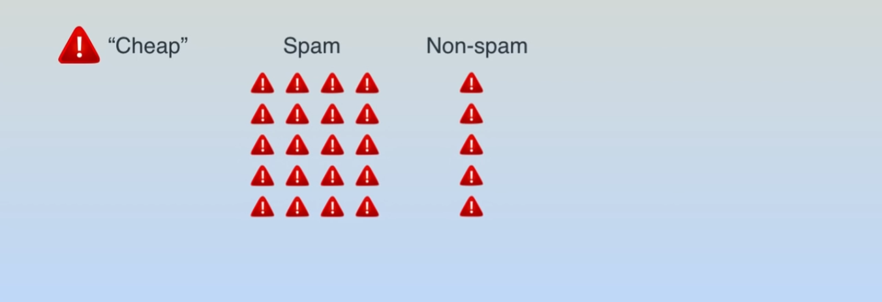
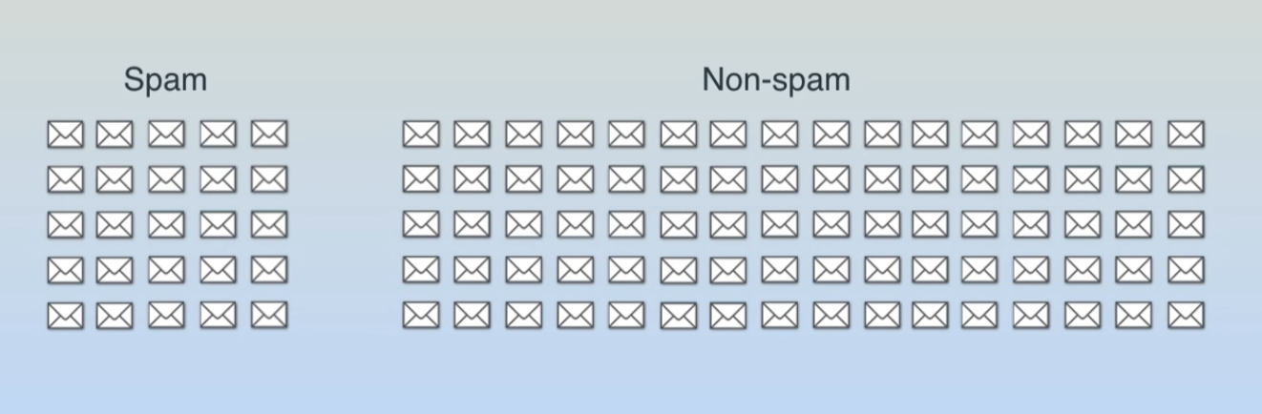
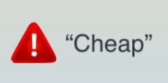
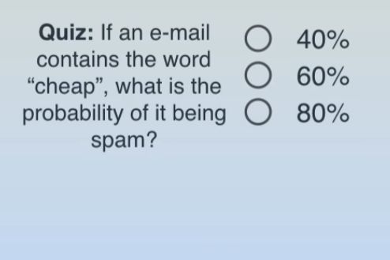
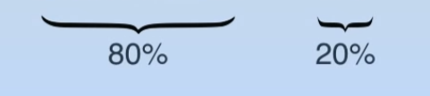
Naïve Bayes Algorithm
Detecting Spam e-mails
請問：如果一封信的內容有"cheap"字眼，這封信是垃圾信的機率有多大？
結論：如果一封信的內容有"cheap"字眼，這封信是垃圾信的機率為80%

Slide 23
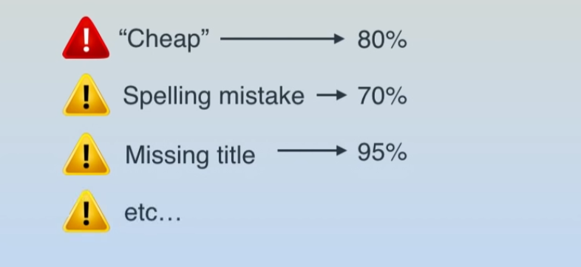
Naïve Bayes Algorithm
再加上其他的條件，就可以預測一封信的機率

Slide 24
決策樹 Decision Tree

Slide 25
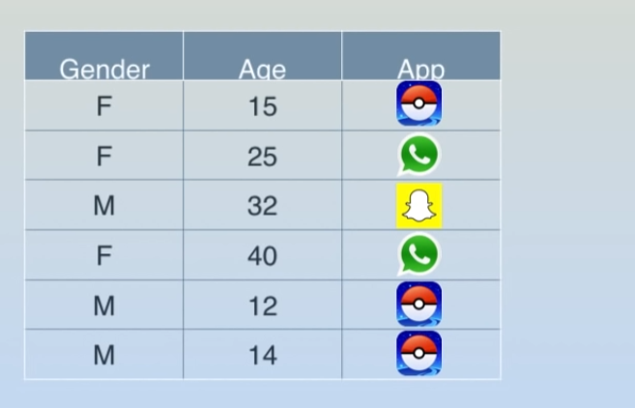
Decision Tree
推薦apps的使用
假設蒐集到的data如下：
請問性別與年齡間哪一個較能預測使用者下載app的種類？

Slide 26
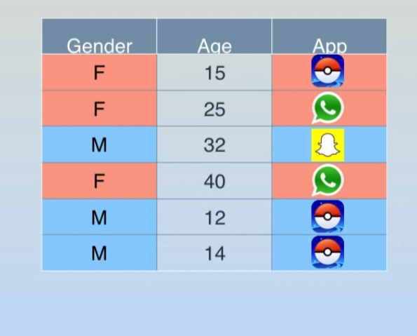
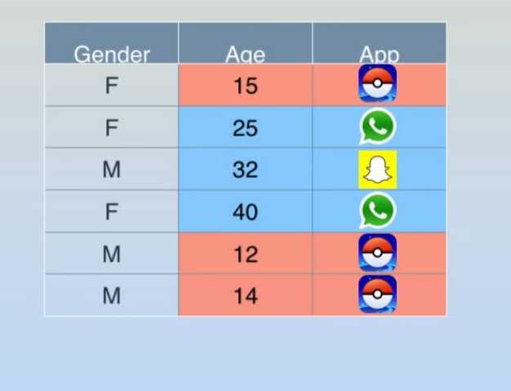
Decision Tree
Recommending Apps
先看性別
再看年齡
發現年齡似乎可以做初步的區分

Slide 27
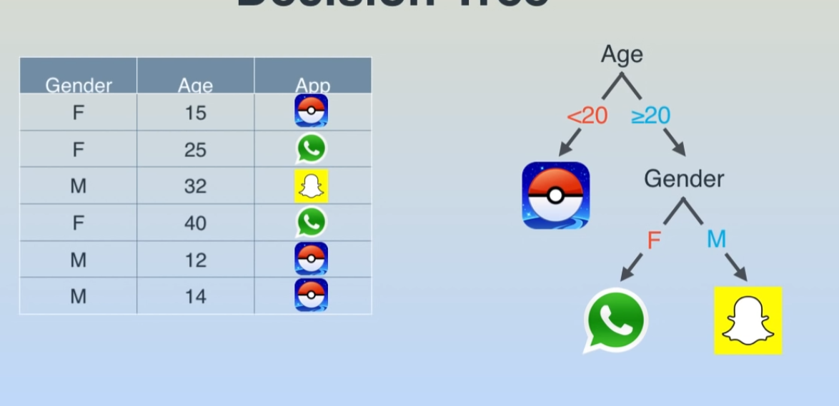
Decision Tree
Recommending Apps

Slide 28
Logistic Regression

Slide 29
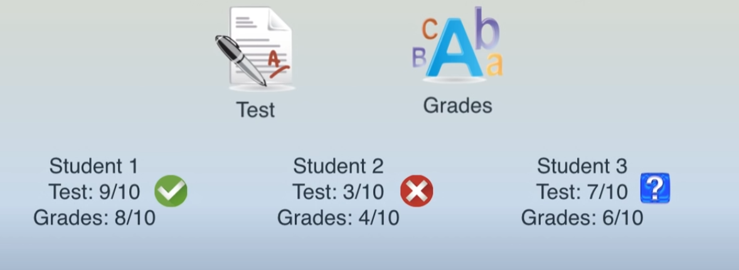
Logistic Regression
大學對申請者的評量：
假設有考試成績與在校成績兩個考量要素：

Slide 30
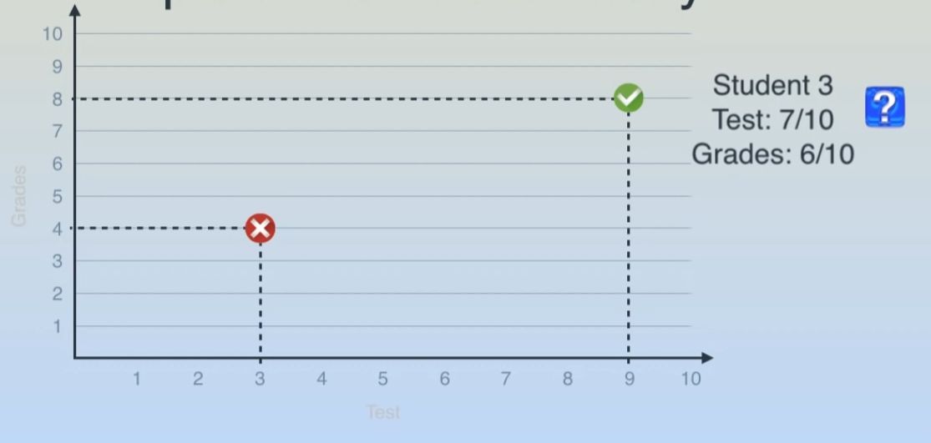
Logistic Regression
大學對申請者的評量：
在校成績
考試成績

Slide 31
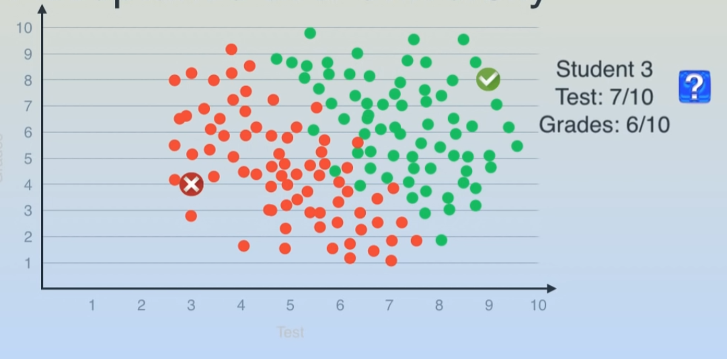
Logistic Regression
大學對申請者的評量：
先蒐集過去的data：
找出一條分割線

Slide 32
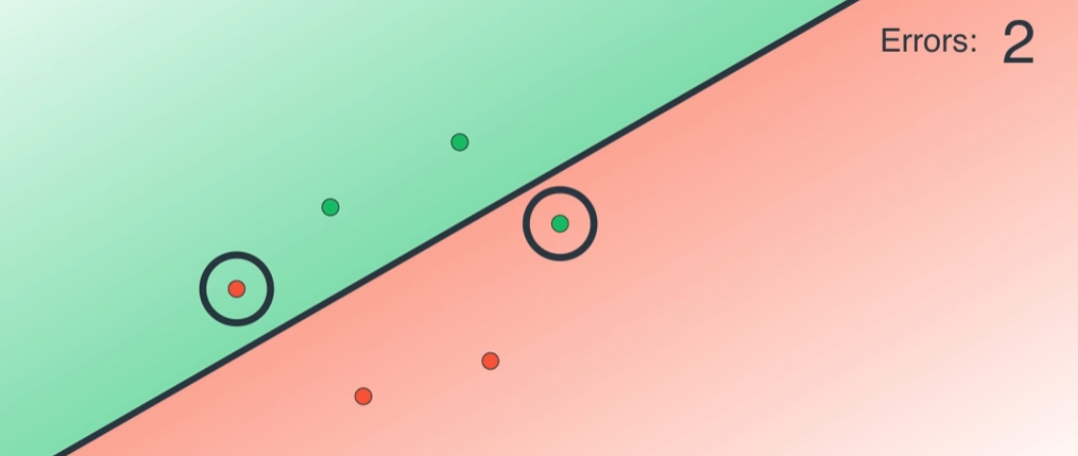
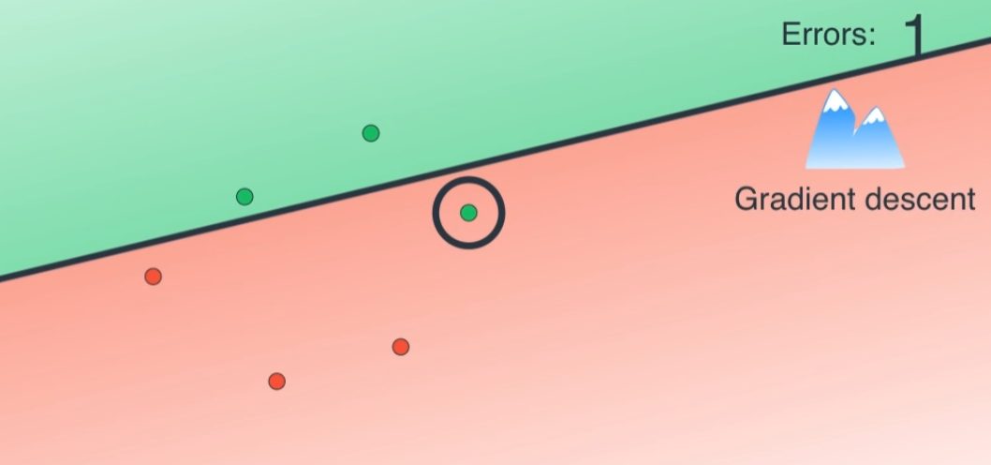
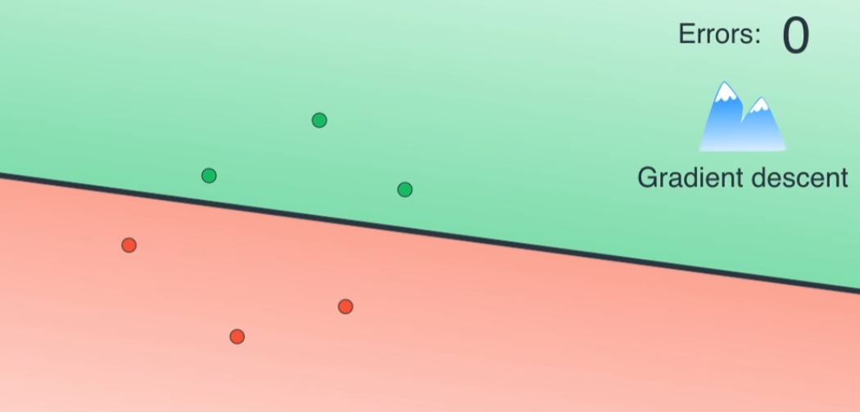
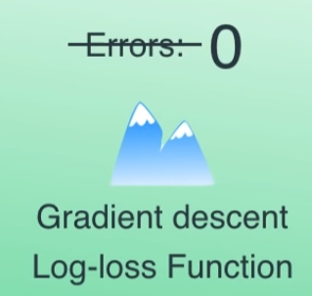
Logistic Regression
如何找出最好的一條線？

Slide 33
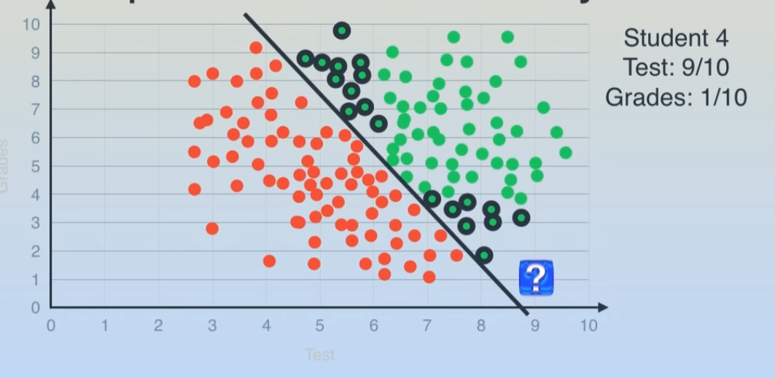
Logistic Regression
大學對申請者的評量：
這些也一樣
成績太低，不該通過

Slide 34
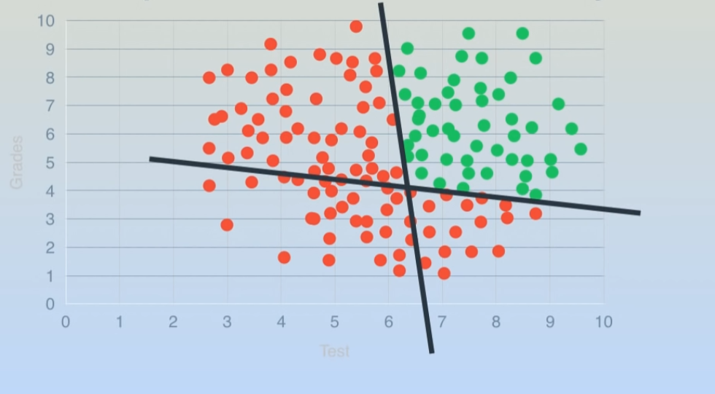
Logistic Regression
大學對申請者的評量：
發現一條線不夠
兩條切割線
比較合適

Slide 35
Neural Network

Slide 36
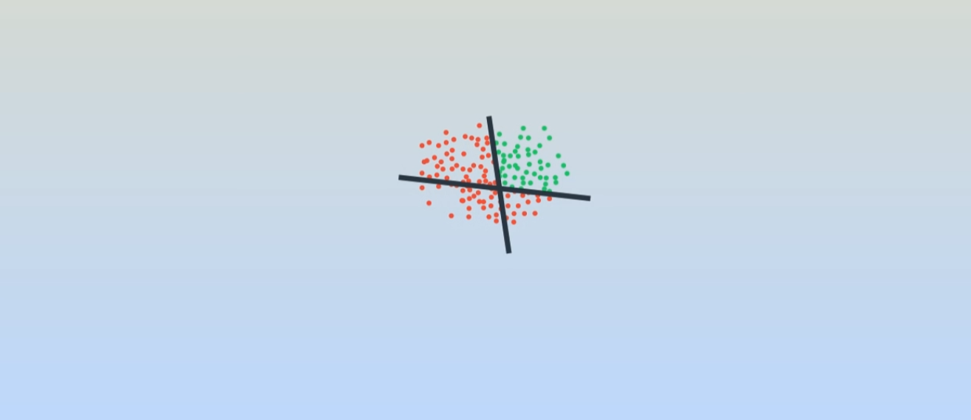
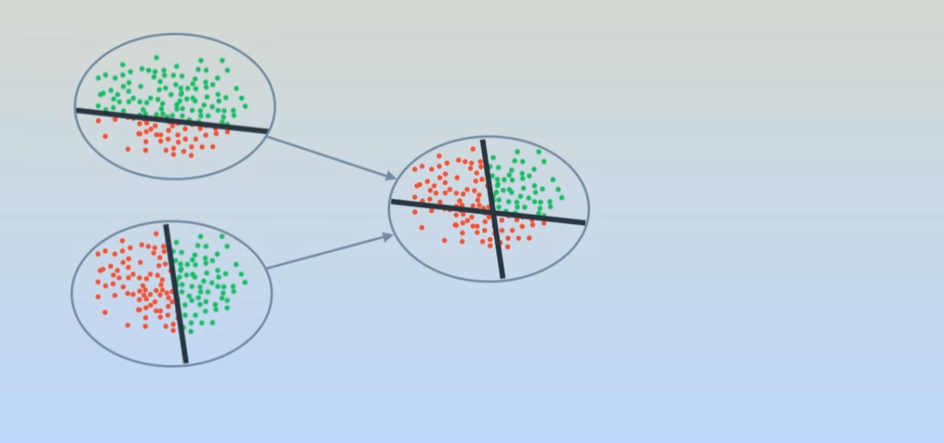
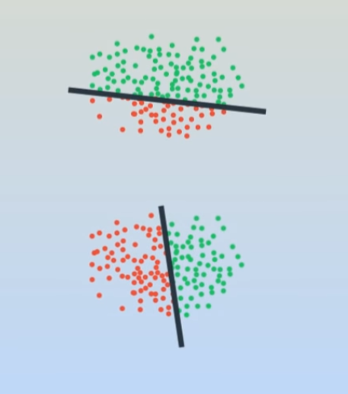
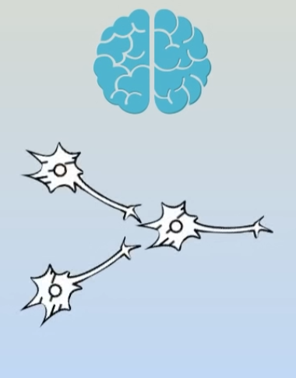
Neural Network

Slide 37
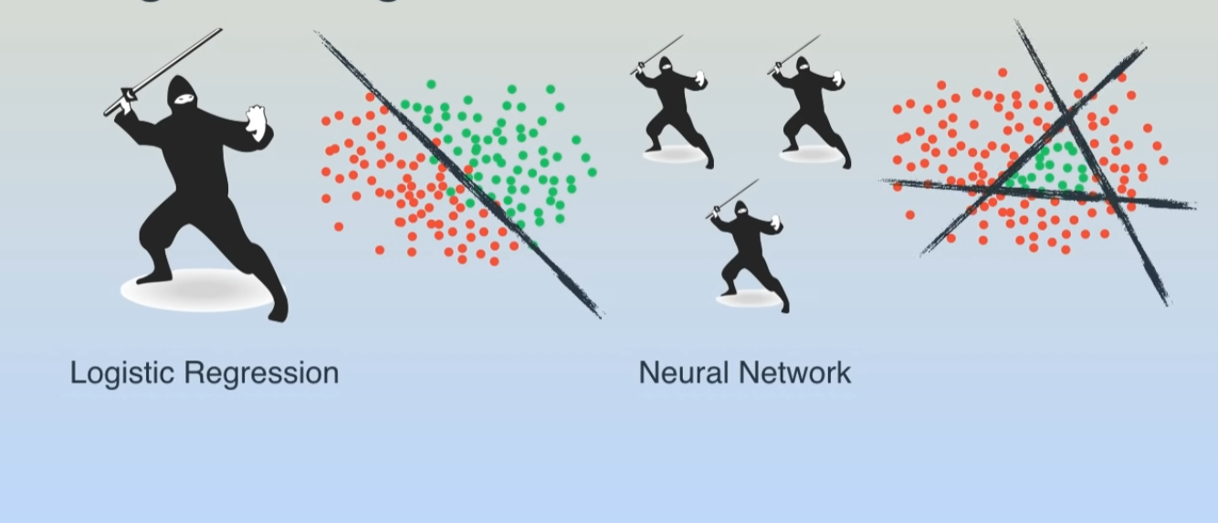
Neural Network
Logistic Regression Neural Network

Slide 38
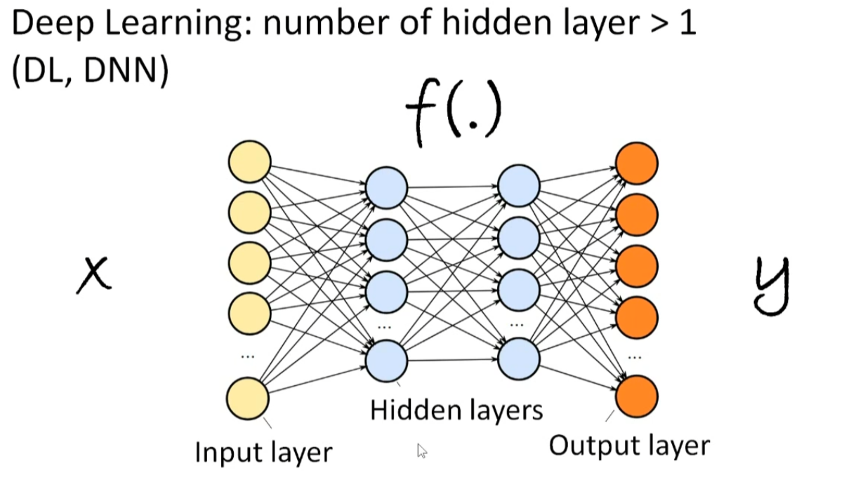
Deep Learning
Input Layer 就是接收信號的神經元，Hidden Layer 就是隱藏層，而 Output Layer 就是做出反應的輸出層。
各神經元傳導的力量大小，稱為權重(Weight, 以W表示)，也就是模型要求解的參數，如果求算出來，我們就得到一道公式，只要輸入信號，經過層層傳導，就可以推斷出結果了。
超過2層的 Hidden Layer，我們就稱之為『深度學習』(Deep Learning)
W_{i, j}
W_{k, l}
W_{j, k}

Slide 39
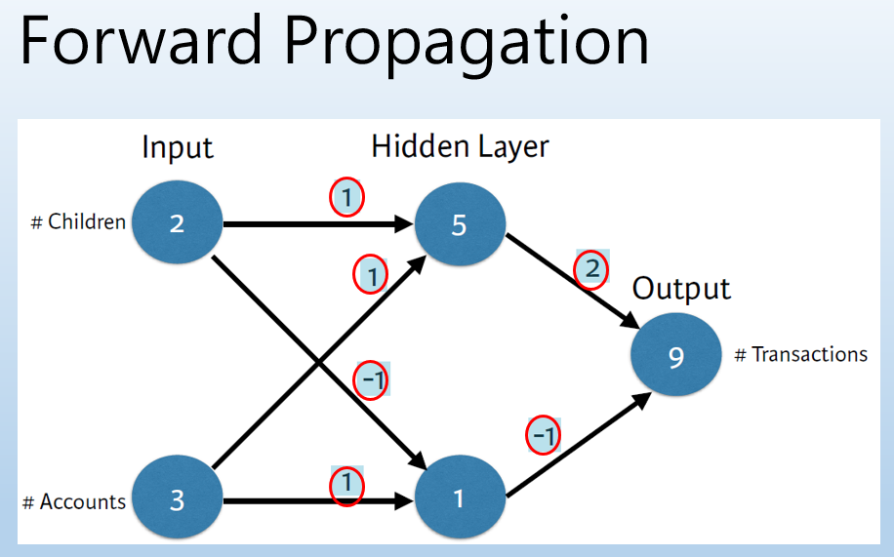
Neural Network
我們舉一個例子：
先任意假設一組權重(W)，如圖中紅圈內數字。
每一層的 output 就等於 前一層的 input 乘以權重(W)， 即 y = sum(w * x)，這個過程就是 Forward Propagation。
舉例來說，隱藏層的第一個節點(Node)就等於 2 * 1 + 3 * 1 = 5
第二個節點就等於 2 * -1 + 3 * 1 = 1
output層就等於 5 * 2 + 1 * -1 = 9
圖片來源：DataCamp Deep Learning in Python

Slide 40
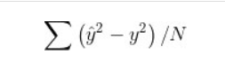
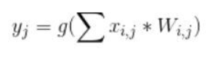
Neural Network
Hidden Layer及Output Layer上每一個節點(圓圈)的值等於上一層所有節點的加權總和，可以用『最小平方法』 來最小化『預測值與實際值的差距之平均值』
上述模型只能解決線性分類，切割過於簡單，Neural Network在上述的公式前乘以一個非線性函數(g)，稱為 Activation Fuction，變成：

Slide 41
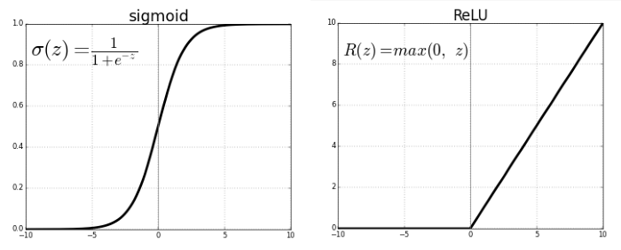
Neural Network
Activation Function有很多種，依問題本質挑選適合的函數
Sigmoid 函數能使Y的範圍限制在[0, 1]之間，中間只有一小段模糊地帶，適合用於二分法(真或偽)
Relu 函數，它是忽視負值，Y的範圍限制在[0, ∞]之間
還有其他函數，要依照資料及模型的特性挑選。

Slide 42
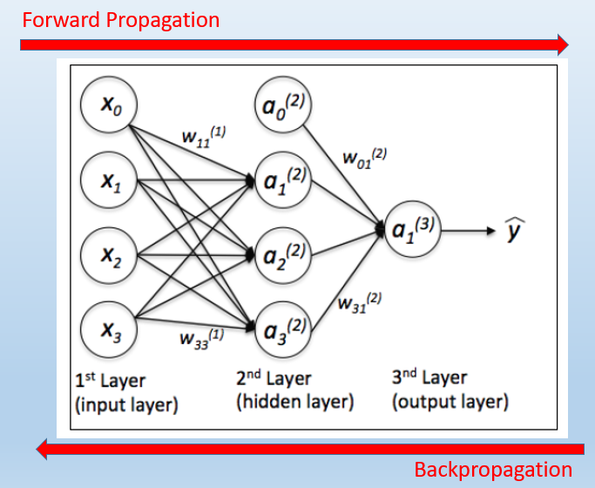
Neural Network
先建構好模型，決定有幾個隱藏層，接著用 Forward Propagation 及 Backpropagation 求算模型中最重要的參數 -- 『權重』(Weight)，這個過程就稱為『最佳化』(Optimization)，最常用的技巧就是『梯度下降』(Gradient Descent)
參考資料：
https://ithelp.ithome.com.tw/articles/10191528

Slide 43

https://playground.tensorflow.org/

Slide 44
這個例子的啟示:
What are the inputs (features)?
What are the outputs (problem type)?
How many hidden layers?
How many neurons in each layer?
How to optimize (learning rate, activation function, regularization)?

Slide 45
梯度下降 Gradient Descent

Slide 46

梯度下降 Gradient Descent
我們用『梯度下降法』(Gradient descent)，以逼近法求出權重(W)，這就是優化(optimization)的過程。
梯度下降法就好比『我們在山頂，但不知道要下山的路，於是，我們就沿路找向下坡度最大的叉路走，直到下到平地為止』，要找到向下坡度最大，在數學上常使用『偏微分』(Partial Differential)，求取斜率，一步步的逼近，過程如下
參考資料：
https://ithelp.ithome.com.tw/articles/10191528

Slide 47

梯度下降 Gradient Descent
但是如果是這樣的loss函數，就不易找到最佳解
參考資料：黃志勝 Chih-Sheng Huang (Tommy)梯度下降法
https://chih-sheng-huang821.medium.com/%E6%A9%9F%E5%99%A8%E5%AD%B8%E7%BF%92-%E5%9F%BA%E7%A4%8E%E6%95%B8%E5%AD%B8-%E4%BA%8C-%E6%A2%AF%E5%BA%A6%E4%B8%8B%E9%99%8D%E6%B3%95-gradient-descent-406e1fd001f

Slide 48



梯度下降 Gradient Descent
我們用圖形來解釋學習率的差異：
學習率 = 0.01
學習率 = 0.1
學習率 = 0.9
參考資料：黃志勝 Chih-Sheng Huang (Tommy)梯度下降法
https://chih-sheng-huang821.medium.com/%E6%A9%9F%E5%99%A8%E5%AD%B8%E7%BF%92-%E5%9F%BA%E7%A4%8E%E6%95%B8%E5%AD%B8-%E4%BA%8C-%E6%A2%AF%E5%BA%A6%E4%B8%8B%E9%99%8D%E6%B3%95-gradient-descent-406e1fd001f

Slide 49



梯度下降 Gradient Descent
局部極小值和全域極小值的函數，學習率的差異：
學習率 = 0.00001
學習率太小，初始值不好
學習率 = 0.0004 跳出了局部極值，但步伐太大，走不到最好的值
學習率 = 0.0003
可以走到全域極值
參考資料：黃志勝 Chih-Sheng Huang (Tommy)梯度下降法
https://chih-sheng-huang821.medium.com/%E6%A9%9F%E5%99%A8%E5%AD%B8%E7%BF%92-%E5%9F%BA%E7%A4%8E%E6%95%B8%E5%AD%B8-%E4%BA%8C-%E6%A2%AF%E5%BA%A6%E4%B8%8B%E9%99%8D%E6%B3%95-gradient-descent-406e1fd001f

Slide 50
K-Means Clustering

Slide 51



K-Means Clustering
我們蒐集到叫外送餐飲的人分布如下，如何選店址？
常叫外送餐飲的人分布
常叫外送餐飲的人分布
人眼分群很容易，
要如何教電腦來分群？

Slide 52



K-Means Clustering
常叫外送餐飲的人分布
先隨機找三個點，假設每個人都要去最近的店址
接下來把店址
放到該群的中央

Slide 53




K-Means Clustering
常叫外送餐飲的人分布
就可以得到分群的結果了！
這時候，顏色又要調整
重複將店址移到中央
這時候，距離變了，顏色也要調整
然後將店址移到中央

Slide 54
訓練與測試 Training & Testing

Slide 55

訓練與測試 Training & Testing
一些名詞：
首先，原始的這些紅點，我們稱之為 Training Data
這條黑色虛線是去 fit 這些 Training Data
我們可以找出最佳的一條直線，具有最好的 fit 值
在機器學習領域中，我們將這些原始的紅點稱為 Training Data

Slide 56

訓練與測試 Training & Testing
我們又找了一條綠色的曲線，要看看這條曲線是否有更好的預測效果。
於是我們找資料來驗證，例如這些藍的點我們稱之為 Testing Data
我們用其他的資料來驗證，這些藍色的點稱為 Testing Data
要記得，機器學習是要能找出最好的預測值，而不是最好的fit值

Slide 57



訓練與測試 Training & Testing
用這些Testing Data來計算黑線與綠線的預測效果
先看黑線，記錄下所有 Testing Data 的實際值與預測值的誤差
計算第一個藍點實際值與預測值的誤差
跑步
速度
跑步
速度
跑步
速度
這是所有藍點實際值與預測值的誤差總和
食量大小
食量大小
食量大小

Slide 58




訓練與測試 Training & Testing
再看綠線，綠線 fit Training Data 非常完美，不知預測效果如何
用這些Testing Data來計算綠線的預測效果
記錄下所有 Testing Data 的實際值與預測值的誤差
跑步
速度
跑步
速度
跑步
速度
食量大小
食量大小
食量大小
發現，加起來的誤差，綠線比黑線還要大！

Slide 59
訓練與測試 Training & Testing
雖然綠線的fit效果較好，但是真正用Testing Data來看時，黑線的誤差較小！
有的時候 fit Training Data非常好，但是預測效果較差，我們反而選 fit效果較差 但 預測效果較好 的模型。
稱之為 Bias-Variance Tradeoff。
最重要的，不是模型是否最新最複雜，而是有較好的預測能力。

Slide 60
交互驗證 Cross Validation

Slide 61





機器學習 Machine Learning
Cross Validation
我們比較不同模型所得到的測試結果，挑選其中最好的模型
例如先拿前75%的data來訓練，然後25%的來測試

Slide 62

機器學習 Machine Learning
Cross Validation
到最後，每個區塊都拿來測試，共作4次，得到對與錯的紀錄。
然後再拿來與其他方法比較，選擇效果最好的

Slide 63
Perceptron Learning Algorithm (PLA)

Slide 64

Perceptron Learning Algorithm (PLA)
機器學習領域最早被開發出來的演算法：感知器
這個演算法只有在資料是線性可分的形況下才能正確分類（演算法才會停止）

Slide 65

Perceptron Learning Algorithm (PLA)

Slide 66

Perceptron Learning Algorithm (PLA)
數學方程式

Slide 67


Perceptron Learning Algorithm (PLA)
簡單來說就是透過不斷的內積、修正錯誤，近而找到一條可以將資料分成兩類的演算法。
國中數學：

Slide 68

Perceptron Learning Algorithm (PLA)
假設資料有四筆：
x | y | label
1.0 | -0.5 | -1
-1.0 | -0.5 | -1
1.0 | 0.5 | 1
-1.0 | 0.5 | 1

Slide 69

Perceptron Learning Algorithm (PLA)
由於一開始沒有線，我們設w0是原點 (0, 0)，因為沒有線所以分類都是錯的。就找資料中的第一筆 x0 (1, -0.5) 來產生第一條修正後的線。
這條修正後的線，法向量就是 w1
w1 = w0 + x0*(函數的output) =(0, 0)+(1, -0.5)*(-1) = (-1, 0.5) 這條藍色虛線。
因此，以 w1(-1, 0.5)為法向量的直線就是垂直於這藍色虛線的y=2x
w0 和x0的內積為
(0,0)x(1,-0.5)=0
所以要乘上 -1

Slide 70

Perceptron Learning Algorithm (PLA)
這時候來看這條線的分辨效果，發現有兩個錯誤，我們來找其中錯誤的一點 x1(-1, -0.5)
這一點原本應該是label= 1但是被藍線分成為label = -1，因此，藍線應該要旋轉，修正之後的法向量
w2= w1 + x1*Y =(-1, 0.5) + (-1, -0.5)*(-1) = (0, 1)
也就是這條金色的虛線

Slide 71

Perceptron Learning Algorithm (PLA)
所以這條w2(0, 1)為法向量的線就是第二次產生的線，發現已經可以區分，沒有錯誤了！

Slide 72

Perceptron Learning Algorithm (PLA)
實際程式運作：#PLAOK.py
x | y | label
1.0 | -0.5 | -1
1.0 | -0. 1 | 1
-1.0 | -0.5 | -1
1.0 | 0.5 | 1
-1.0 | 0.5 | 1

Slide 73
支援向量機 Support Vector Machine ( SVM)

Slide 74



支援向量機(Support Vector Machine)
假設我們觀察一群學生，有一些對於這群學生體重的資料如下：
紅色的代表這些是體重正常的學生
綠色代表是過重的學生

Slide 75



支援向量機(Support Vector Machine)
我們設定一個臨界值，比這個重的代表過重，輕的代表正常
一個學生體重比臨界值輕，就將其分類成體重正常
一個學生體重比臨界值重，就將其分類成體重過重

Slide 76


支援向量機(Support Vector Machine)
如果我們發現一個學生的體重如上，該如何分類呢？
所以，我們可以說這個臨界值訂得不好！
從臨界值來分類，應該算是過重！但是其實這個新的學生比較接近體重正常的那群
有沒有好的方法來決定臨界值？

Slide 77



支援向量機(Support Vector Machine)
如果我們來看看兩群學生邊界的兩點
然後找出兩個端點的中點
來當作臨界點
我們稱這個端點到臨界值的距離為margin

Slide 78



支援向量機(Support Vector Machine)
看起來還不錯，但是如果我們一開始收集到的data是這樣
這些觀察值有一個體重正常的，但是距離過重的群體非常近
如果我們用剛剛的方法，臨界值會距離過胖的非常近

Slide 79

支援向量機(Support Vector Machine)
如果有一個新的觀察值，該如何分類比較好呢？

Slide 80

支援向量機(Support Vector Machine)
如果我們允許一些錯誤的判斷，其實可以更好
例如，如果我們不管那個離群值，把臨界點定在這兩個端點之中間

Slide 81


支援向量機(Support Vector Machine)
我們對這點的分類就是錯誤的
我們將其分類成過重，也較合理

Slide 82

支援向量機(Support Vector Machine)
而這個允許有錯誤的margin稱之為
Soft Margin

Slide 83

支援向量機(Support Vector Machine)
但是要允許多少的錯誤呢？
因為也可以有這麼大的
Soft Margin

Slide 84

支援向量機(Support Vector Machine)
我們可以用Cross Validation方法，
一對一對的兩個點去決定臨界點，
然後找出最好的分類效果

Slide 85

支援向量機(Support Vector Machine)
當我們用Soft Margin的方法來決定臨界點時，
就稱這個方法是Support Vector Classifier
來分類觀察值

Slide 86

支援向量機(Support Vector Machine)
當我們的資料同時有體重與身高的值，就是二維的資料
這個時候的Support Vector Classifier就是一條直線

Slide 87

支援向量機(Support Vector Machine)
Soft Margin是由這兩點決定旁邊兩條藍的虛線是margin的延伸

Slide 88

支援向量機(Support Vector Machine)

Slide 89


支援向量機(Support Vector Machine)
另一種說法：
SVM找出最好的分類方法，也就是說，最寬的街道
00
00

Slide 90

支援向量機(Support Vector Machine)
同樣，三維時Support Vector Classifier就是一個平面

Slide 91
為什麼需要三維？

Slide 92

支援向量機(Support Vector Machine)
假如我們的data是這個樣子
橫軸是指用藥的量
紅色的點代表治療不成功
綠色的點代表治療成功

Slide 93

支援向量機(Support Vector Machine)
我們試著加上一個Y軸，例如：y = x²
資料就成為二維的data，就可以找到一條適合的直線來分類：

Slide 94


支援向量機(Support Vector Machine)
如果觀察到一個新的點(黑點)，取其平方後得到y值，向上對照，是在線的上方，所以被辨識為治療不成功。
如果另一個觀察值(黑點)，取其平方後得到y值，向上對照，是在線的下方，所以被辨識為治療成功。

Slide 95

支援向量機(Support Vector Machine)
SVM使用Kernel Functions來系統化地找尋高維度的SVC

Slide 96

支援向量機(Support Vector Machine)

Slide 97

支援向量機(Support Vector Machine)
多一個Z軸
xy = 2
xy = 1
xy = 0

Slide 98

支援向量機(Support Vector Machine)

Slide 99

支援向量機(Support Vector Machine)
實際程式：https://github.com/adashofdata/muffin-cupcake

Slide 100

支援向量機(Support Vector Machine)
實際程式運作：#SVM01.py

Slide 101



支援向量機(Support Vector Machine)
實際程式運作：#SVM01.py

Slide 102
卷積神經網絡(Convolutional Neural Network)簡稱CNN
推薦影片：https://www.youtube.com/watch?v=aircAruvnKk
Alexnet：http://vision.stanford.edu/teaching/cs231b_spring1415/slides/alexnet_tugce_kyunghee.pdf

Slide 103

https://cs.stanford.edu/people/karpathy/convnetjs/index.html

Slide 104

卷積神經網絡(C N N)
CNN是所有深度學習課程、書籍必教的模型(Model)，CNN在影像識別方面的威力非常強大，許多影樣辨識的模型也都是以CNN的架構為基礎去做延伸。
CNN的概念圖如下：
圖片經過各兩次的Convolution, Pooling, Fully Connected就是CNN的架構了

Slide 105

卷積神經網絡(C N N)

Slide 106

卷積神經網絡(C N N)
Convolution Layer卷積層
卷積運算就是將原始圖片的與特定的Feature Detector(filter)做卷積運算(符號⊗)，卷積運算就是將下圖兩個3x3的矩陣作相乘後再相加，
以下圖為例 0*0 + 0*0 + 0*1+ 0*1 + 1 *0 + 0*0 + 0*0 + 0*1 + 0*1 =0

Slide 107

卷積神經網絡(C N N)
依序做完整張表

Slide 108

卷積神經網絡(C N N)
中間的Feature Detector(Filter)會隨機產生好幾種(ex:16種)
Feature Detector的目的就是幫助我們萃取出圖片當中的一些特徵(ex:形狀)
就像人的大腦在判斷這個圖片是什麼東西也是根據形狀來推測

Slide 109

卷積神經網絡(C N N)
利用Feature Detector萃取出物體的邊界

Slide 110




卷積神經網絡(C N N)
使用Relu函數去掉負值，更能淬煉出物體的形狀
其他函數

Slide 111


卷積神經網絡(C N N)
２．Pooling Layer 池化層
在Pooling Layer這邊主要是採用Max Pooling，Max Pooling的概念很簡單只要挑出矩陣當中的最大值就好，Max Pooling主要的好處是當圖片整個平移幾個Pixel的話對判斷上完全不會造成影響，以及有很好的抗雜訊功能。

Slide 112


卷積神經網絡(C N N)
３．Fully Connected Layer 全連接層
基本上全連接層的部分就是將之前的結果平坦化之後接到最基本的神經網絡了

Slide 113
時間序列資料: Recurrent Neural Network (RNN, LSTM)
推薦影片：https://www.youtube.com/watch?v=ftMq5ps503w

Slide 114

推薦影片：https://www.youtube.com/watch?v=ftMq5ps503w

Slide 115
AlphaGo: Reinforcement Learning
推薦影片：https://www.youtube.com/watch?v=N0Ld2iTMaMs

Slide 116

推薦影片：https://www.youtube.com/watch?v=N0Ld2iTMaMs

Slide 117
YOLO — You Only Look Once 介紹

Slide 118
You Only Live Once!
YOLO是一種利用CNN做出來的Object detection，是個可以讓一些想做物件偵測應用的人可以使用的開源技術
除了YOLO以外還有很多物件偵測的技術，RCNN，FastRCNN都是
https://www.youtube.com/watch?v=Cgxsv1riJhI
https://www.youtube.com/watch?v=4eIBisqx9_g

Slide 119
Detection Model

Slide 120

Detection Model
在深度學習中為了方便表達模型（Net ／Model）的結構、工作訓練以及推論流程，因此產生了框架，用來正確表達深度學習的模型。
許多學術單位、開源社群甚至知名公司也推出自家的框架，其中包括 TensorFlow、Caffe、Keras、CNTK、Torch7、MXNet、Leaf、Theano、DeepLearning4、Lasagne、Neon 等等如下圖所示：

Slide 121
DetectionModel
常用的網路模型結構有監督型如卷積神經網路（Convolutional Neural Network，CNN）、時序型如迴圈神經網路（Recurent Neural Network，RNN）、增強學習（如Q-Learning）、轉移學習、對抗生成（GAN）等。
PYTHON 使用這些框架下的訓練模型可用opencv ，opencv可以直接對這些框架下訓練好的模型進行載入，進而完成識別任務。
常用的框架有TensorFlow、Caffe、Darknet等。
OpenCV在版本4.1.2，之後針對深度神經網絡模塊，提供了三個功能，可以自動實現輸入圖像預處理與後處理，直接輸出檢測結果，支持圖像分類、對象檢測、圖像分割三種常見的視覺常見任務

Slide 122
Intel OpenVINO介紹

Slide 123

Intel OpenVINO介紹
OpenVINO 是Intel開發的電腦視覺與深度學習應用的開發套件，具有模型優化器和推理引擎，可支援 Windows、Linux （Ubuntu、CentOS）等作業系統，以及常見的深度學習框架 Caffe、TensorFlow、Mxnet、ONNX 等所訓練好的模型與參數，結合自家硬體加速晶片，在邊緣運算上可以達到不錯的效果。
OpenVINO 提供的重要功能就是 Model Optimizer 以及 Inference Engine，將訓練好的模型經由 Model Optimizer 生成IR文件( xml 與 bin檔案)

Slide 124
Intel OpenVINO介紹
在安裝 OpenVINO 前要先安裝
Visual Studio 2019, 2017或是2015。
CMake 版本要高於3.4 (64 bit)，但如果是安裝Visual Studio 2019的話，需要安裝3.14版本。
Python 高於3.6.5，需安裝 : pip install PyYAML, requests, numpy, opencv-python

Slide 125

感謝您！
someone@Example.com

